Slide 1
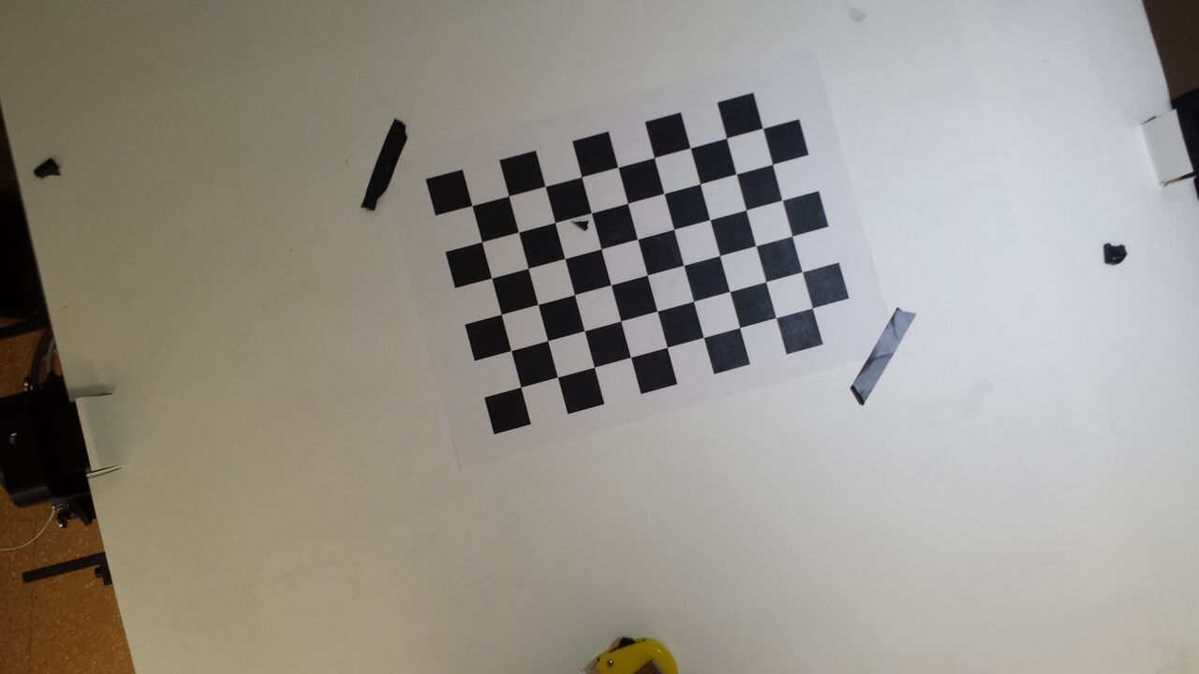
LLUM 1:
(-37.3,-12.5,-101)
u= (-0.34 ,-0.11, -0.93)
X
LLUM 2: (9,4.2,-101) u= (0.09, 0.04,-0.995)
Y
LLUM 3: (53,19,-101) u= (0.46, 0.164,-0.87)

Slide 2
 | Mesurat (vector director) | Calculat (vector director) | Angle entre els 2 vectors (graus)
Llum 1 | (-0.34 ,-0.11, -0.93) | (-0.29,-0.09,-0.95) | 3.5
Llum 2 | (0.09, 0.04,-0.995) | (0.16,-0.03,-0.98) | 5.8
Llum 3 | (0.46, 0.164,-0.87) | (0.52,0.047,-0.847) | 7,76
 | Mesurat (vector director) | Calculat (vector director) Amb fit del cercle millorat | Angle entre els 2 vectors (graus)
Llum 1 | (-0.34 ,-0.11, -0.93) | (-0.158, -0.145, -0.977) | 11.12
Llum 2 | (0.09, 0.04,-0.995) | (0.285, -0.07, -0.956) | 13.15
Llum 3 | (0.46, 0.164,-0.87) | (0.63, 0.02, -0.777) | 14.22
Amb els càlculs anteriors queda clar que existeix un error recuperant les direccions de les llums.

Slide 3
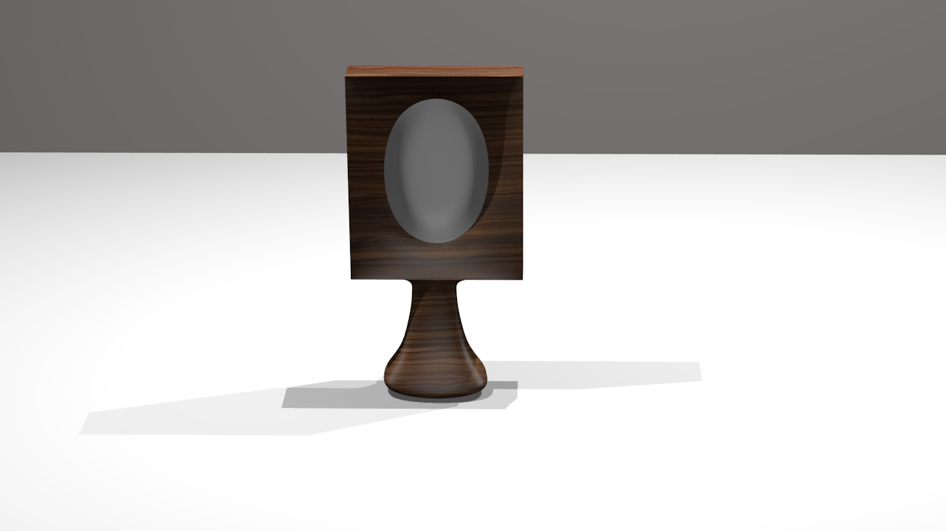
Mesurat(Front)

Slide 4
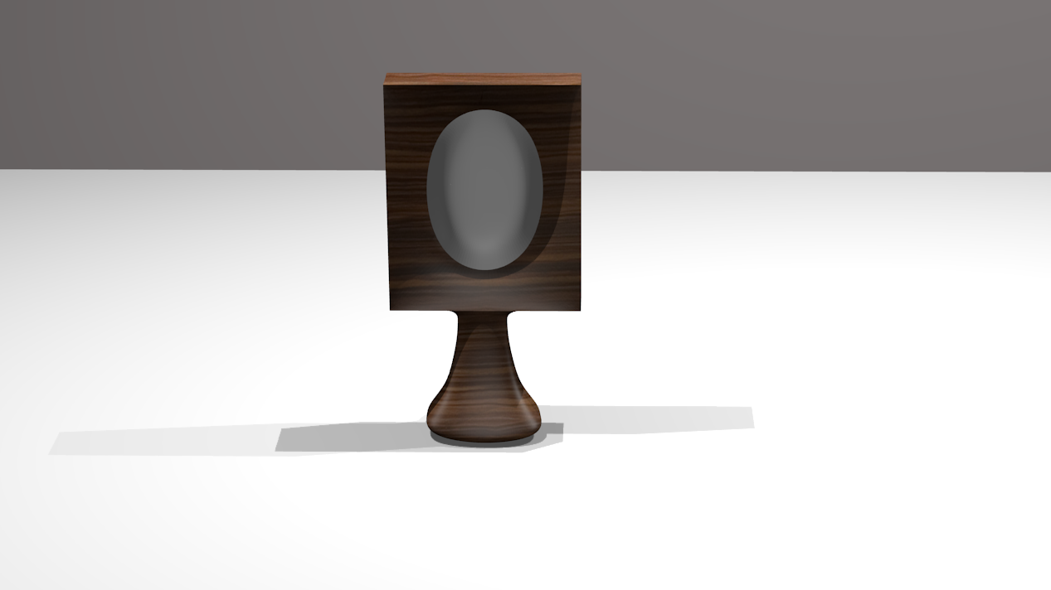
Recuperat(Front)

Slide 5
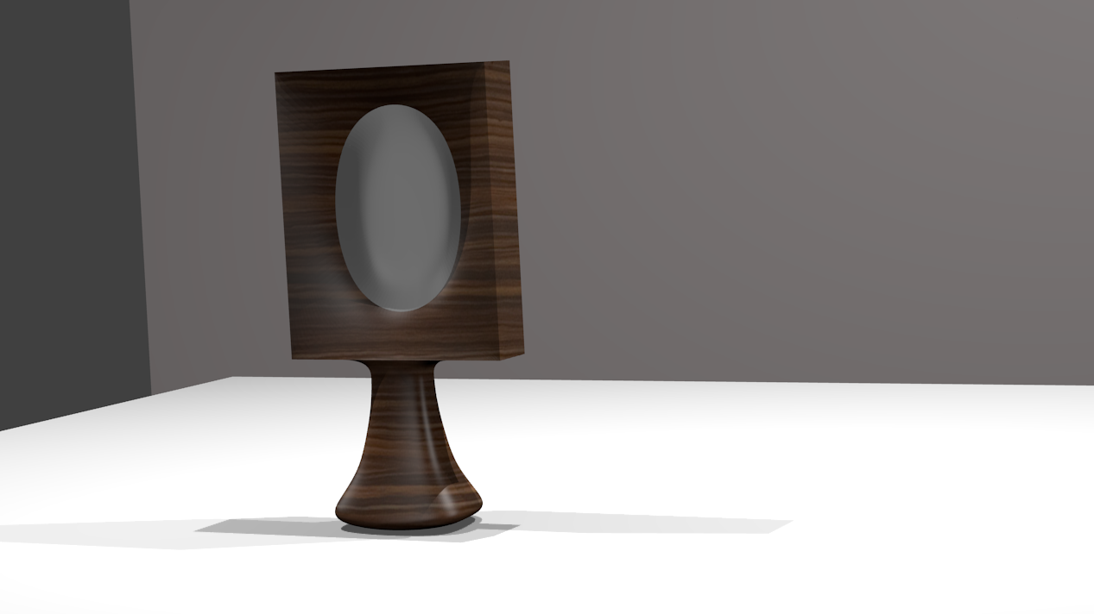
Mesurat(Dreta)

Slide 6
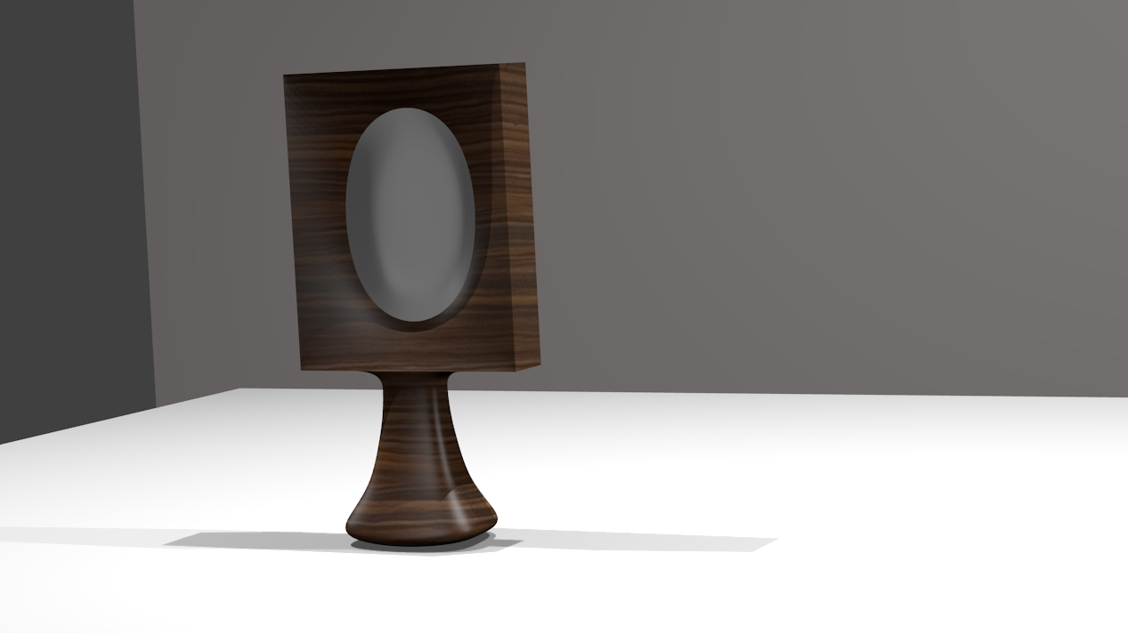
Recuperat(Dreta)

Slide 7
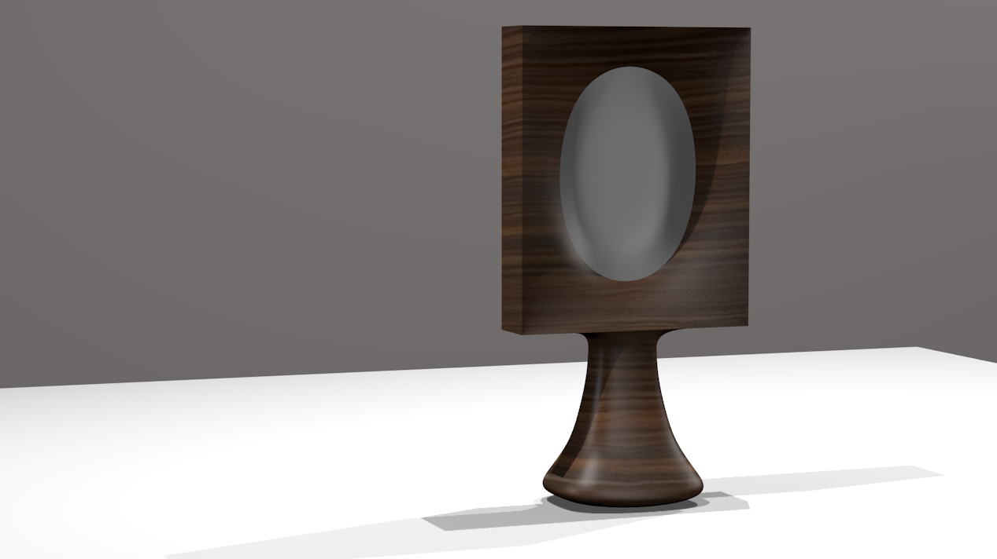
Mesurat(Esquerra)

Slide 8
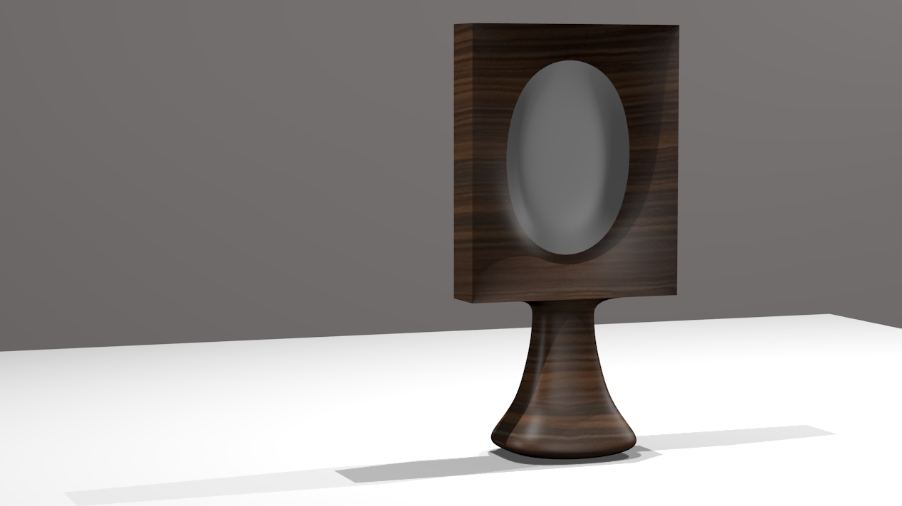
Recuperat(Esquerra)

Slide 9
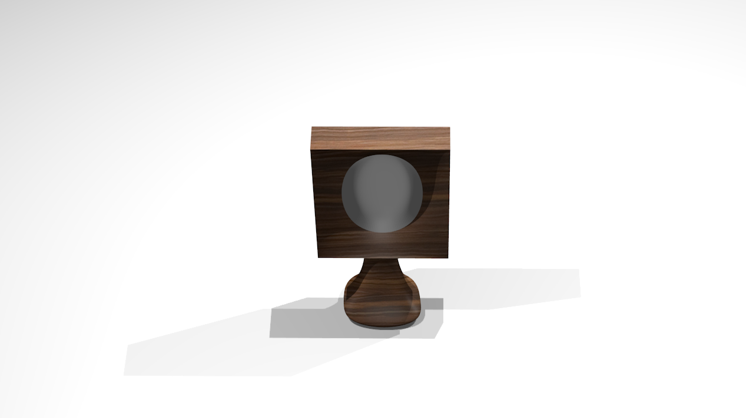
Mesurat(Top)

Slide 10
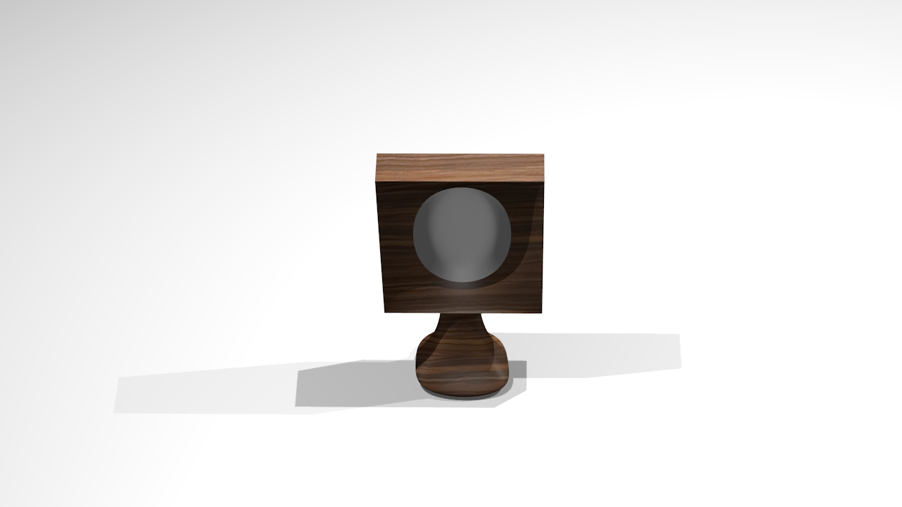
Recuperat (Top)

